Slide 1
תכנות מכוון עצמים ו- C++ יחידה 10 עבודה עם קבצים
קרן כליף
Notes:
http://www.cplusplus.com/doc/tutorial/files/

Slide 2
ביחידה זו נלמד:
מוטיבציה לעבודה עם קבצים
עבודה עם קבצים ב- C++ לעומת C
כתיבה לקובץ טקסט לעומת כתיבה לקובץ בינארי
פקודות כלליות לעבודה עם קבצים
כתיבה לקובץ טקסט
שימוש באופרטורים המועמסים >> ו- <<
כתיבה לקובץ בינארי
כתיבת וטעינת אובייקטים מקובץ בינארי

Slide 3
מוטיבציה לעבודה עם קבצים
כאשר אנחנו כותבים תוכנה, המידע אשר אנחנו מכניסים בכל הרצה הולך לאיבוד עם סיומה, מאחר והתוכנה רצה בזיכרון ה- RAM של המחשב
היינו רוצים לשמור את המידע בין ההרצות בזיכרון הקבוע (Hard Disk) כדי:
ליצור תוכנה בעלת משמעות ורצף
להקל עלינו בעת בדיקות התוכנה
קריאת נתונים מקובץ מוכן מראש ולא מהמשתמש
שמירת נתונים לשימוש ע"י תוכניות אחרות
ניתן לשמור את המידע בכמה אופנים שונים:
DB (לא יילמד בקורס זה)
קבצים

Slide 4
מוטיבציה לעבודה עם קבצים (2)
יתכן ותהייה לנו תוכנית שנרצה לשמור את הפלט שלה לקובץ
יתכן ותהייה לנו תוכנית שנרצה שהקלט שלה יהיה מקובץ, ולא מהמקלדת
דוגמא:
קריאת נתוני סטודנטים בכיתה
כתיבת תוכנית המכינה דו"ח כלשהו ושומרת את הדוח בקובץ, בנוסף להצגתו על המסך

Slide 5
עבודה עם קבצים ב- C++ לעומת C
בשפת C השתמשנו במשתנה מטיפוס FILE* והשתמשנו בפונקציות כתיבה וקריאה שקיבלו את הקובץ כפרמטר
סגנון כתיבה פרוצדורלי
בשפת C++ נעבוד עם משתנה המייצג קובץ, אבל נפעיל עליו שיטות לקריאה ולכתיבה
סגנון כתיבה מכוון עצמים
בשפת C++ ניתן להשתמש בטיפוסים ובפקודות שבהם משתמשים בשפת C לצורך כתיבה וקריאה מקובץ, אבל בגלל שאנחנו כותבים בסגנון מכוון-עצמים, נעדיף שגם העבודה עם הקבצים תהייה בסגנון זה

Slide 6


סוג קבצים
קובץ טקסט:
כתוב בשפה אותה אנו יכולים לקרוא ולהבין
קובץ בינארי:
לא ניתן להבין את התוכן

Slide 7
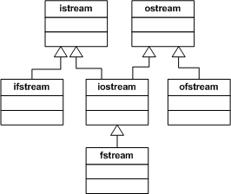
מחלקות לעבודה עם קבצים
בספריה fstream מוגדרות המחלקות הבאות לעבודה עם קבצים
ofstream: אובייקט המאפשר כתיבה לקובץ
ifstream: אובייקט המאפשר קריאה מקובץ
fstream: אובייקט המאפשר כתיבה וקריאה מקובץ
אובייקטים אלו יורשים מהאובייקטים istream ו- ostream שהשתמשנו בהם עד היום כדי לכתוב למסך ולקרוא מהמקלדת (standard input and output)

Slide 8
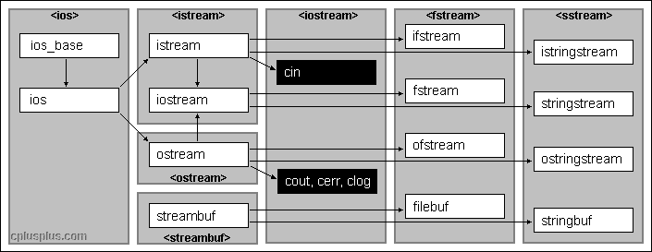
מחלקות לעבודה עם קבצים (2)
תמונה מתוך ה- C++ Reference:
http://www.cplusplus.com/reference/iostream/
מקרא: ראש החץ הוא הבן (בניגוד לדוגמאות שאנחנו ראינו)

Slide 9
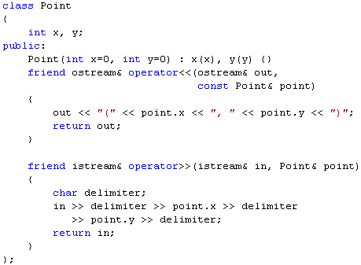
קבצי טקסט: דוגמא – המחלקה Point
אין הבדל במימוש מחלקה זו

Slide 10

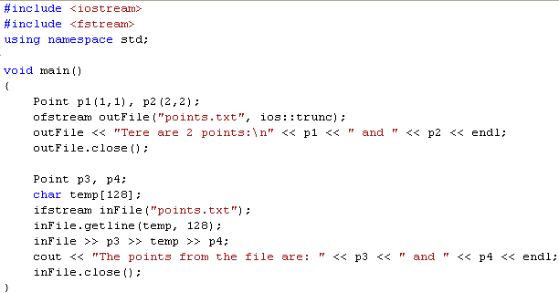
קבצי טקסט: דוגמא – ה- main
פתיחת קובץ טקסט ריק לכתיבה
כתיבה לקובץ באמצעות אופרטור >>
סגירת הקובץ
פתיחת קובץ טקסט לקריאה
קריאה מהקובץ באמצעות אופרטור <<
סגירת הקובץ

Slide 11
פתיחת קובץ
למחלקות העובדות עם קבצים יש c’tor המקבל כפרמטר את שם הקובץ לפתיחה וכן פרמטר שהוא קומבינציה של דגלים לאופן פתיחת הקובץ
קיימת גם שיטת open המקבלת את אותם נתונים בדיוק
דגלים שניתן לשלוח כאופן פתיחת הקובץ (רשימה חלקית):
ios::binary פתיחת הקובץ כבינארי. ברירת-המחדל היא קובץ טקסט
ios::in פתיחת הקובץ לקריאה. מסופק כב"מ כאשר עובדים עם ifstream
ios::out פתיחת הקובץ לכתיבה. מסופק כב"מ כאשר עובדים עם ofstream
ios::app כתיבה לסוף הקובץ, נתונים קיימים לא ידרסו
ios::nocreate דרישה שהקובץ יהיה קיים (מתאים לקריאה)
ios::noreplace דרישה שהקובץ לא יהיה קיים (מתאים לכתיבה)
ios::trunc פתיחת קובץ ריק, אם היה קיים ידרס (מתאים לכתיבה)

Slide 12
קבצי טקסט
כאשר רוצים לכתוב לקובץ טקסט עובדים עם אובייקט מטיפוס ofstream אשר יורש מ- ostream
לכן ניתן לכתוב לקובץ באמצעות אופרטור >>
כאשר רוצים לקרוא מקובץ טקסט עובדים עם אובייקט מטיפוס ifstream אשר יורש מ- istream
לכן ניתן לקרוא מהקובץ באמצעות:
אופרטור <<
get
getline

Slide 13
כתיבת תוכן שונה לקובץ ולמסך באמצעות >>
ראינו שניתן להשתמש באופרטור >> גם כדי לכתוב למסך וגם כדי לכתוב לקובץ
יתכן ונרצה לכתוב תוכן שונה בשני המקרים, אבל עדיין כן נרצה להשתמש באופרטור >>
דוגמא: למשל עבור Point
למסך נרצה להדפיס עם סוגריים ופסיק בין השדות:
(1, 2)
לקובץ נרצה לכתוב רק את ערכי השדות, בלי קישוטים שיסרבלו את הקריאה:
1 2

Slide 14
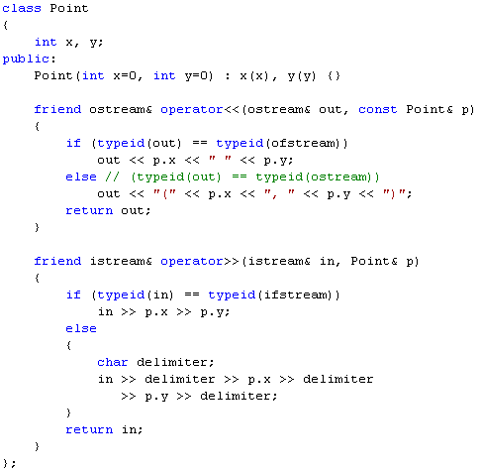
מימוש כתיבת תוכן שונה לקובץ ולמסך

Slide 15
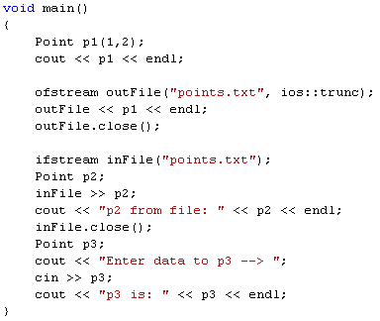

שימוש בכתיבת תוכן שונה לקובץ ולמסך

Slide 16
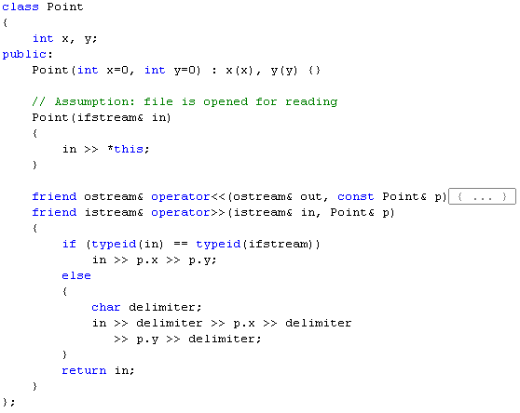
c’tor המקבל קובץ
c’tor המאתחל את התכונות מתוך קובץ.
הנחה: הקובץ כבר פתוח, שכן אחרת כל פעם הסמן יהיה בהתחלה ויקרא את אותם נתונים

Slide 17
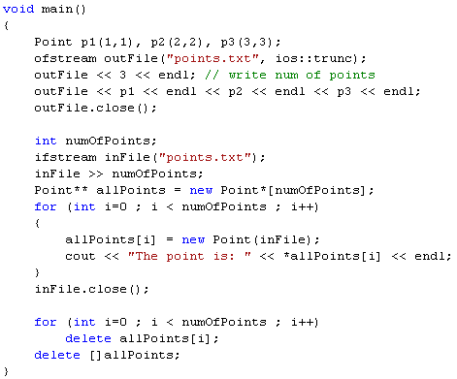


שימוש ב- c’tor המקבל קובץ
יצירת הקובץ
פתיחת הקובץ לקריאה
קריאת מספר הנקודות והקצאת המערך
יצירת נקודה מנתוני הקובץ
סגירת הקובץ

Slide 18
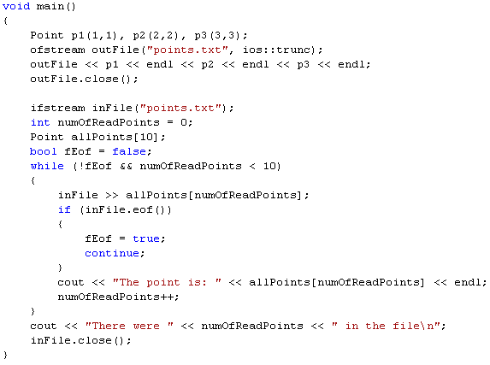

קריאה עד סוף הקובץ
יצירת הקובץ מבלי לציין את כמות השורות
בדיקה האם הקובץ נגמר. יש לקרוא את התו המסיים את סוף הקובץ, לכן תמיד תהיה קריאה אחת נוספת.

Slide 19
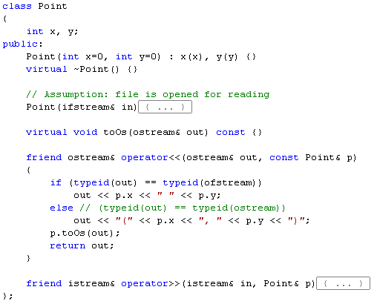
טעינה מקובץ בהורשה – מחלקת הבסיס

Slide 20
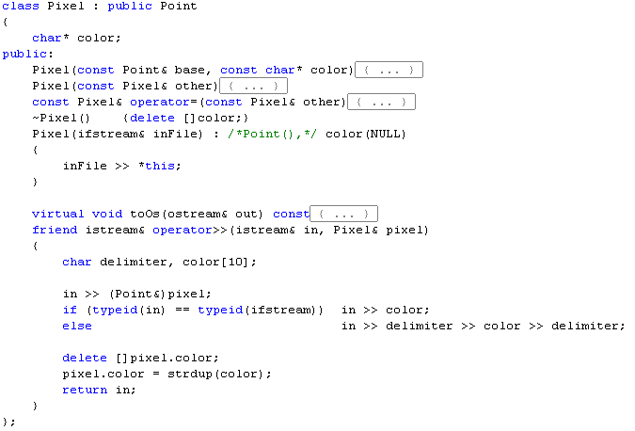
טעינה מקובץ בהורשה
אתחול היורש ושימוש באופרטור <<. נשים לב שיש קריאה ל- default c’tor של האב ולכן נקרא את כל נתוני היורש במחלקה זו.

Slide 21
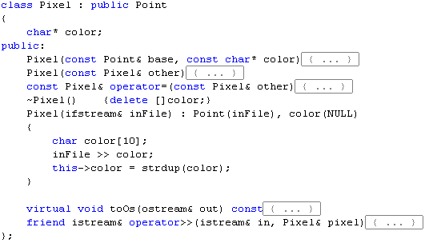
טעינה מקובץ בהורשה (גירסא 2)
קריאה ל- c’tor של האבא עם הקובץ, ולכן לא ניתן בגוף לקרוא לאופרטור <<, שיקרא גם הוא ל- << של האב, מאחר ותהייה ציפיה לקרוא את נתוני האב פעמיים.
לכן נקרא את הנתונים הנוספים בגוף ה- c’tor עצמו.

Slide 22

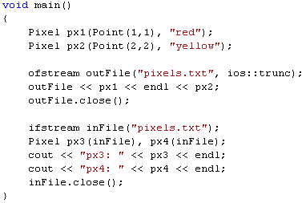
טעינה מקובץ בהורשה – ה- main

Slide 23
תיאור התהליך הכללי של כתיבה לקובץ כאשר יש פולימורפיזם
כאשר בקובץ יש נתונים של אובייקטים מטיפוסים שונים (למשל כאשר משתמשים בפולימורפיזם), יש לכתוב לפני כל אובייקט סימן מזהה לטיפוסו, כדי לדעת איזה c’tor להפעיל ביצירת האובייקט
לשם כך, נוסיף באב שיטה שיודעת לכתוב לקובץ את טיפוס האובייקט בפועל
ב- main (או במחלקה המנהלת שלנו) תהייה פוקציה שתדע להפעיל את ה- c’tor הנכון

Slide 24
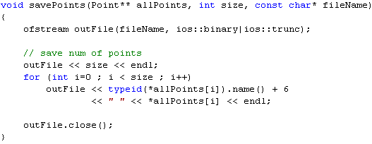

כתיבה לקובץ מערך הטרוגני
שמירת שם הטיפוס לפני נתוני האובייקט

Slide 25
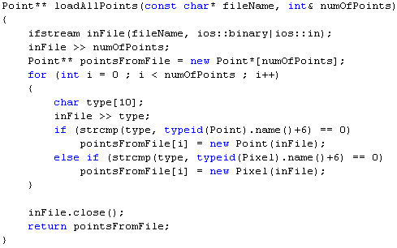
קריאה מקובץ מערך הטרוגני
קריאת טיפוס
יצירת הטיפוס המתאים

Slide 26
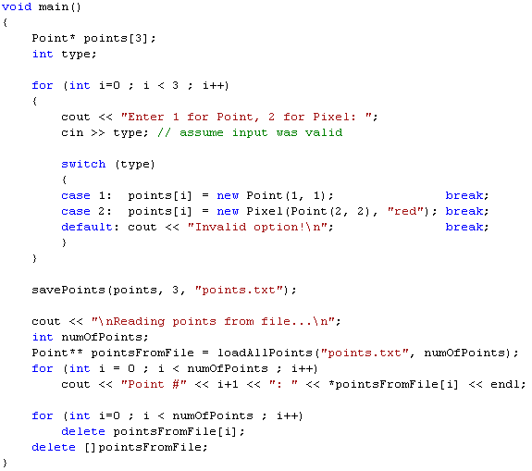
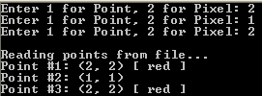
דוגמא ל- main

Slide 27
קובץ טקסט לעומת קובץ בינארי
כאשר כותבים לקובץ טקסט, יש לכתוב כל אחד משדות האובייקט בנפרד לקובץ
חסרון: יכול להיות מייגע במקרה ולאובייקט יש הרבה שדות
יתרון: ניתן להשתמש באופרטור המועמס >>
כאשר כותבים לקובץ בינארי ניתן לכתוב את כל האובייקט לקובץ כיחידה אחת, כל עוד אין במחלקה מצביעים
לא נרצה לכתוב כתובות לקובץ, שכן לא ניתן להבטיח שבהרצה הבאה הנתונים ישארו באותה הכתובת
יתרון: שימוש קל
חסרון: כל עוד יש מצביעים במחלקה יש לזכור לכתוב כל שדה בנפרד, ולא לכתוב את כל האובייקט כיחידה אחת

Slide 28
קבצים בינאריים
גם כשכותבים לקובץ בינארי עובדים עם האובייקט ofstream
יש לסמן את הדגל ios::binary בפרמטר פתיחת הקובץ
פעולת הכתיבה היא באמצעות השיטה write
מאחר ופעולת הכתיבה אינה פשוטה כמו עבור קבצי טקסט (שימוש באופרטור >>) , נכתוב במחלקה שיטת save
גם כשקוראים מקובץ בינארי עובדים עם האובייקט ifstream
יש לסמן את הדגל ios::binary בפרמטר פתיחת הקובץ
פעולת הקריאה היא באמצעות השיטה read
תזכורת: בכתיבה לקובץ בינארי ניתן לכתוב את האובייקט כיחידה אחת, ולא כל שדה בנפרד (כל עוד אין הקצאות דינאמיות)
תכונות סטטיות אינן נשמרות כאשר שומרים אובייקט. במידת הצורך יש לשמור את השדה בנפרד.

Slide 29
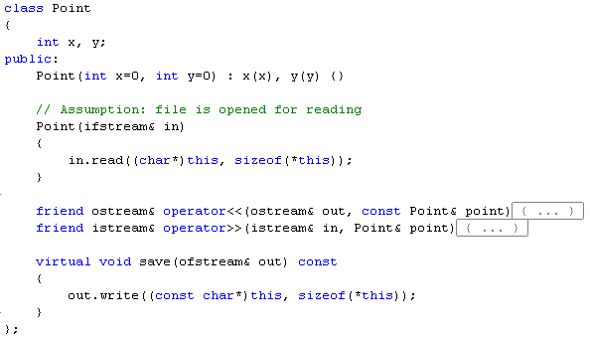
קבצים בינאריים: דוגמאת המחלקה Point
טעינת כל נתוני האובייקט מהקובץ כיחידה אחת
השיטה שומרת לקובץ את כל נתוני האובייקט כיחידה אחת
הפרמטר השני הוא כמות הבתים שכותבים לקובץ
הפרמטר הראשון הוא כתובת השדה אותו רוצים לכתוב, תמיד עושים casting ל- const char*

Slide 30
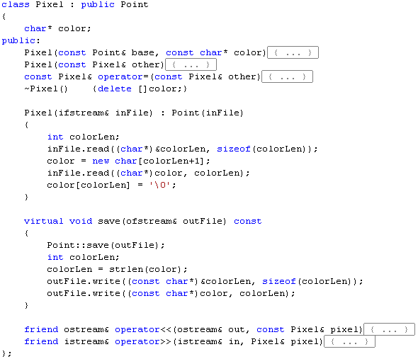
קבצים בינאריים: דוגמאת המחלקה Pixel
קריאה ל- c’tor של האב שיקרא את נתוני הבסיס מהקובץ
בטעינה נקרא את גודל ההקצאה, נקצה ואז נקרא את הנתון מהקובץ
מאחר ויש הקצאות דינאמיות במחלקה, יש לשמור את גודל המערך, ורק אז את תוכנו

Slide 31

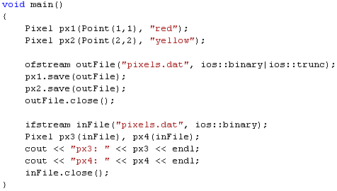
קבצים בינאריים: דוגמאת ה- main
פתיחת קובץ בינארי לכתיבה
שמירת הנתונים לקובץ
פתיחת קובץ בינארי לקריאה
יצירת האובייקטים דרך ה- c’tor המקבל קובץ בינארי פתוח כפרמטר

Slide 32
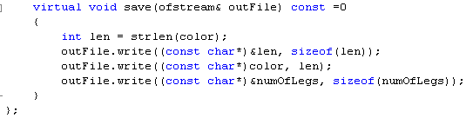
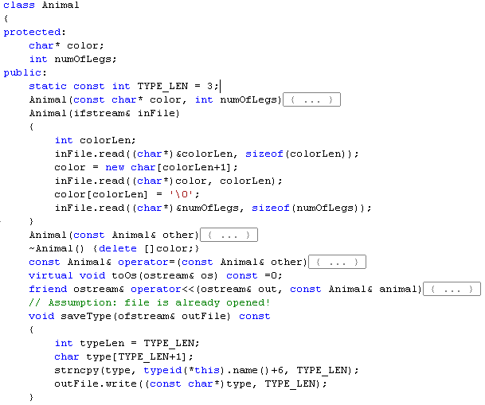
דוגמאת החיות: האב Animal
שיטה הכותבת לקובץ את כל נתוני האובייקט שדה-שדה
c’tor הקורא את כל נתוני האובייקט מהקובץ שדה-שדה (כי יש הקצאה דינאמית)
שיטה הכותבת לקובץ את 3 האותיות הראשונות של טיפוס האובייקט

Slide 33
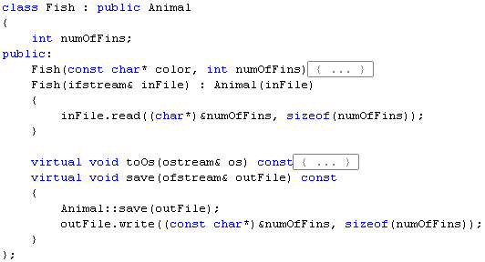
דוגמאת החיות: המחלקה Fish
c’tor הקורא ל- c’tor של האב וקורא את השדות הנוספים
השיטה הקוראת לשיטה שבאב כדי לכתוב את נתוני הבסיס, ואז מוסיפה את הנתונים הנוספים

Slide 34
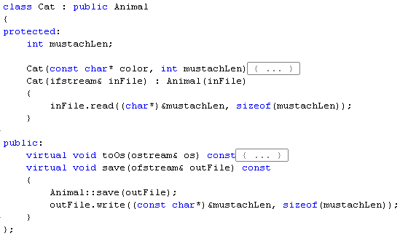
דוגמאת החיות: המחלקה Cat

Slide 35
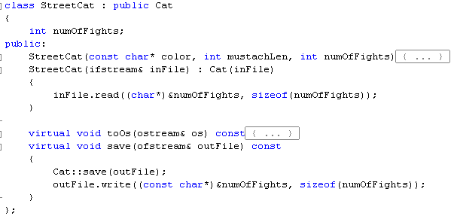
דוגמאת החיות: המחלקה StreetCat

Slide 36
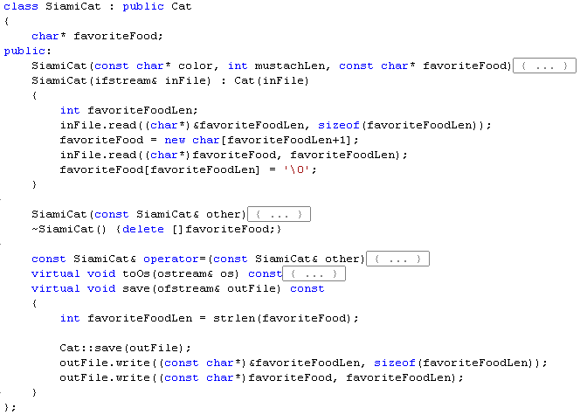
דוגמאת החיות: המחלקה SiamiCat

Slide 37
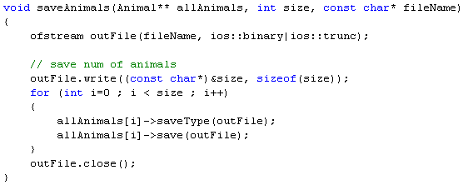
דוגמאת החיות: ה- main – פונקציה לשמירה
שומרת לקובץ את מספר האיברים
עבור כל אובייקט:
שומרת את טיפוס האובייקט
שומרת את נתוני האובייקט

Slide 38
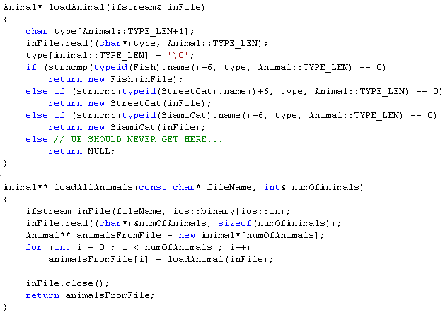
דוגמאת החיות: ה- main – פונקציות לקריאה
קוראת את טיפוס האובייקט
יצירת האובייקט מהטיפוס המבוקש
קוראת מהקובץ את מספר האיברים
מקצה מערך של מצביעים בגודל המתאים
עבור כל אובייקט: קוראת את נתוניו מהקובץ

Slide 39
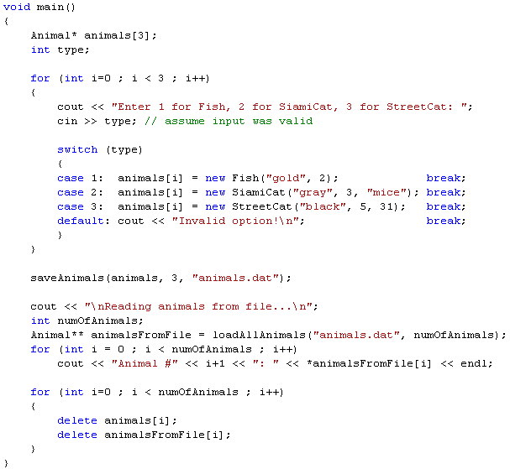
דוגמאת החיות: ה- main
שמירת האובייקטים לקובץ
יצירת האובייקטים מנתוני הקובץ

Slide 40
סיכום שלבי העבודה בכתיבת וקריאת נתונים מקובץ
עבור כל מחלקה יש לכתוב את השיטה save וכן c’tor המקבלים קובץ פתוח לעבודה במוד המתאים (כתיבה או קריאה)
במידה ומשתמשים בפולימורפיזם, יש לכתוב באב שיטת saveType הכותבת סימון של מה הטיפוס של האובייקט שיכתב בפועל לקובץ
נכתוב פונקציה שיודעת לטעון את כל האובייקטים, עפ"י טיפוסם האמיתי
נכתוב פונקציה שודעת לכתוב את כל האובייקטים לקובץ

Slide 41
סייגים לפתרון הנ"ל
בפתרון הנ"ל לכתיבת אובייקטים לקובץ כתבנו מחרוזת המייצגת את טיפוס האובייקט
עבודה עם מחרוזות פחות יעילה מעבודה עם מספרים, ולכן היינו רוצים לכתוב לקובץ מספר המייצג את סוג האובייקט
הפתרון: נייצר מחלקה שתדע לנהל את טיפוסי האובייקטים:
למחלקה לא יהיו תכונות
היא תחזיק enum עבור כל הטיפוסים
תדע לייצר אובייקט לפי הטיפוס שלו מתוך קובץ (שיטה סטטית)

Slide 42
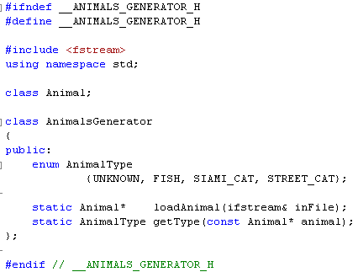
המחלקה AnimalsGenerator
חסרון: הוספת טיפוס חדש להיררכיה יגרור עדכון מחלקה זו
יתרון: יעילות, לא שומרים מחרוזת
forward declaration: הצהרה על שימוש במחלקה. כל עוד אין include, ניתן להגדיר רק מצביע.
נמנע מלעשות include בגלל בעית הצבעות כפולות.
כל הטיפוסים האפשריים

Slide 43
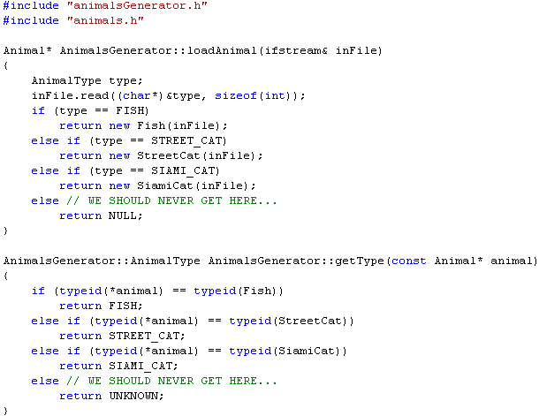
מימוש המחלקה AnimalsGenerator

Slide 44
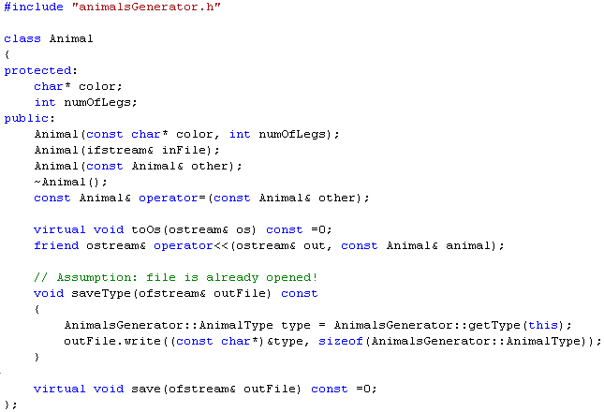
שינוי במחלקת הבסיס
השינוי בשיטה saveType שכעת מזהה את טיפוס האובייקט באמצעות המחלקה AnimalsGenerator

Slide 45
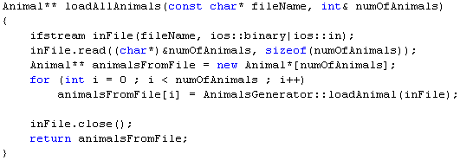
השינוי בפונקצית הטעינה של כל המערך
כעת הפונקציה שטוענת איבר אחד משוייכת למחלקה החדשה

Slide 46
ביחידה זו למדנו:
מוטיבציה לעבודה עם קבצים
עבודה עם קבצים ב- C++ לעומת C
כתיבה לקובץ טקסט לעומת כתיבה לקובץ בינארי
פקודות כלליות לעבודה עם קבצים
כתיבה לקובץ טקסט
שימוש באופרטורים המועמסים >> ו- <<
כתיבה לקובץ בינארי
כתיבת וטעינת אובייקטים מקובץ בינארי

